Slide 1
内容概要
使用 @RequestMapping 映射请求
映射请求参数 & 请求头
处理模型数据
视图和视图解析器
RESTful CRUD
SpringMVC 表单标签 &处理静态资源
数据转换 & 数据格式化 & 数据校验
处理 JSON：使用 HttpMessageConverter 国际化
文件的上传
使用拦截器
异常处理
SpringMVC 运行流程
在 Spring 的环境下使用SpringMVC

Slide 2
使用 @RequestMapping 映射请求
Spring MVC 使用 @RequestMapping 注解为控制器指定可 以处理哪些 URL 请求
• 在控制器的类定义及方法定义处都可标注
@RequestMapping
– 类定义处：提供初步的请求映射信息。相对于 WEB 应用的根目录
– 方法处：提供进一步的细分映射信息。相对于类定义处的 URL。若 类定义处未标注 @RequestMapping，则方法处标记的 URL 相对于 WEB 应用的根目录
DispatcherServlet 截获请求后，就通过控制器上
@RequestMapping 提供的映射信息确定请求所对应的处理 方法。

Slide 3
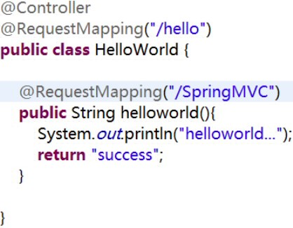
使用 @RequestMapping 映射请求示例
类定义处标记的
@RequestMapping 限定了处理 器类可以处理所有 URI 为 /hello 的请求，它相对于 WEB 容器部 署的根路径
处理器类可以定义多个处理方法，处理来 自/hello 下的请求

Slide 4
映射请求参数、请求方法或请求头
@RequestMapping 除了可以使用请求 URL 映射请求外，
还可以使用请求方法、请求参数及请求头映射请求
@RequestMapping 的 value、method、params 及 heads 分别表示请求 URL、请求方法、请求参数及请求头的映射条 件，他们之间是与的关系，联合使用多个条件可让请求映射 更加精确化。
params 和 headers支持简单的表达式：
– param1: 表示请求必须包含名为 param1 的请求参数
– !param1: 表示请求不能包含名为 param1 的请求参数
– param1 != value1: 表示请求包含名为 param1 的请求参数，但其值 不能为 value1
– {“param1=value1”, “param2”}: 请求必须包含名为 param1 和param2 的两个请求参数，且 param1 参数的值必须为 value1

Slide 5
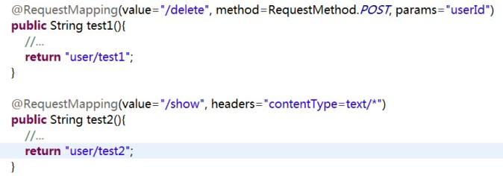
映射请求参数、请求方法或请求头

Slide 6
使用 @RequestMapping 映射请求
• Ant 风格资源地址支持 3 种匹配符：
– ?：匹配文件名中的一个字符
– *：匹配文件名中的任意字符
– **：** 匹配多层路径
@RequestMapping 还支持 Ant 风格的 URL：
/user/*/createUser: 匹配
/user/aaa/createUser、/user/bbb/createUser 等 URL
/user/**/createUser: 匹配
/user/createUser、/user/aaa/bbb/createUser 等 URL
/user/createUser??: 匹配
/user/createUseraa、/user/createUserbb 等 URL

Slide 7
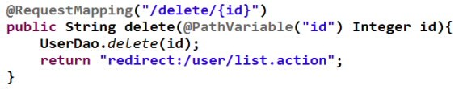
@PathVariable 映射 URL 绑定的占位符
带占位符的 URL 是 Spring3.0 新增的功能，该功能在 SpringMVC 向 REST 目标挺进发展过程中具有里程碑的 意义
通过 @PathVariable 可以将 URL 中占位符参数绑定到控 制器处理方法的入参中：URL 中的 {xxx} 占位符可以通过
@PathVariable("xxx") 绑定到操作方法的入参中。

Slide 8
REST
REST：即 Representational State Transfer。（资源）表现层状态转化。是目前 最流行的一种互联网软件架构。它结构清晰、符合标准、易于理解、扩展方便， 所以正得到越来越多网站的采用
• 资源（Resources）：网络上的一个实体，或者说是网络上的一个具体信息。它 可以是一段文本、一张图片、一首歌曲、一种服务，总之就是一个具体的存在。 可以用一个URI（统一资源定位符）指向它，每种资源对应一个特定的 URI 。要 获取这个资源，访问它的URI就可以，因此 URI 即为每一个资源的独一无二的识 别符。
• 表现层（Representation）：把资源具体呈现出来的形式，叫做它的表现层
（Representation）。比如，文本可以用 txt 格式表现，也可以用 HTML 格 式、XML 格式、JSON 格式表现，甚至可以采用二进制格式。
• 状态转化（State Transfer）：每发出一个请求，就代表了客户端和服务器的一 次交互过程。HTTP协议，是一个无状态协议，即所有的状态都保存在服务器 端。因此，如果客户端想要操作服务器，必须通过某种手段，让服务器端发生“ 状态转化”（State Transfer）。而这种转化是建立在表现层之上的，所以就是 “ 表现层状态转化”。具体说，就是 HTTP 协议里面，四个表示操作方式的动 词：GET、POST、PUT、DELETE。它们分别对应四种基本操作：GET 用来获 取资源，POST 用来新建资源，PUT 用来更新资源，DELETE 用来删除资源。

Slide 9
REST
• 示例：
/order/1 HTTP GET ：得到 id = 1 的 order
/order/1 HTTP DELETE：删除 id = 1的 order
/order/1 HTTP PUT：更新id = 1的 order
/order HTTP POST：新增 order
HiddenHttpMethodFilter：浏览器 form 表单只支持 GET 与 POST 请求，而DELETE、PUT 等 method 并不支 持，Spring3.0 添加了一个过滤器，可以将这些请求转换 为标准的 http 方法，使得支持 GET、POST、PUT 与 DELETE 请求。

Slide 10
@PathVariable 绑定 URL 占位符到入参
带占位符的 URL 是 Spring3.0 新增的功能，该功能在 SpringMVC 向 REST 目标挺进发展过程中具有里程碑的 意义
通过 @PathVariable 可以将 URL 中占位符参数绑定到控 制器处理方法的入参中：URL 中的 {xxx} 占位符可以通过
@PathVariable("xxx") 绑定到操作方法的入参中。

Slide 11
请求处理方法签名
• Spring MVC 通过分析处理方法的签名，将 HTTP 请求信 息绑定到处理方法的相应入参中。
• Spring MVC 对控制器处理方法签名的限制是很宽松的， 几乎可以按喜欢的任何方式对方法进行签名。
• 必要时可以对方法及方法入参标注相应的注解（
@PathVariable
、@RequestParam、@RequestHeader 等）、Spring MVC 框架会将 HTTP 请求的信息绑定到相应的方法入参 中，并根据方法的返回值类型做出相应的后续处理。

Slide 12
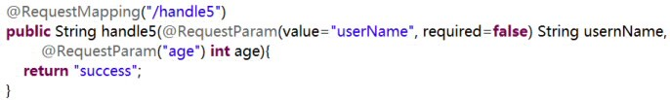
使用 @RequestParam 绑定请求参数值
• 在处理方法入参处使用 @RequestParam 可以把请求参 数传递给请求方法
– value：参数名
– required：是否必须。默认为 true, 表示请求参数中必须包含对应 的参数，若不存在，将抛出异常

Slide 13
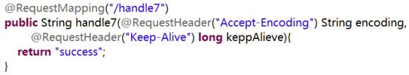
使用 @RequestHeader 绑定请求报头的属性值
• 请求头包含了若干个属性，服务器可据此获知客户端的信 息，通过 @RequestHeader 即可将请求头中的属性值绑 定到处理方法的入参中

Slide 14
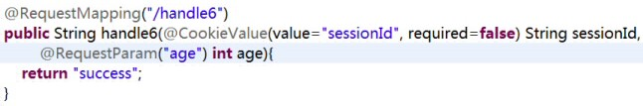
使用 @CookieValue 绑定请求中的 Cookie 值
@CookieValue 可让处理方法入参绑定某个 Cookie 值

Slide 15

使用 POJO 对象绑定请求参数值
• Spring MVC 会按请求参数名和 POJO 属性名进行自动匹 配，自动为该对象填充属性值。支持级联属性。 如：dept.deptId、dept.address.tel 等

Slide 16
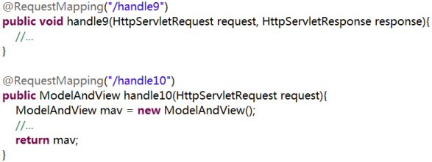
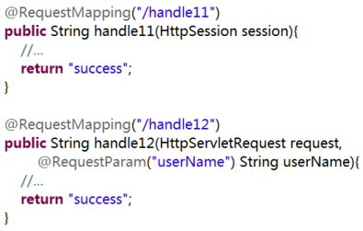
使用 Servlet API 作为入参

Slide 17
处理模型数据
• Spring MVC 提供了以下几种途径输出模型数据：
ModelAndView: 处理方法返回值类型为 ModelAndView
时, 方法体即可通过该对象添加模型数据
Map 及 Model: 入参为 org.springframework.ui.Model、org.springframework.ui. ModelMap 或 java.uti.Map 时，处理方法返回时，Map 中的数据会自动添加到模型中。
@SessionAttributes: 将模型中的某个属性暂存到
HttpSession 中，以便多个请求之间可以共享这个属性
– @ModelAttribute: 方法入参标注该注解后, 入参的对象 就会放到数据模型中

Slide 18
ModelAndView
• 控制器处理方法的返回值如果为 ModelAndView, 则其既 包含视图信息，也包含模型数据信息。
• 添加模型数据:
MoelAndView addObject(String attributeName, Object attributeValue)
ModelAndView addAllObject(Map<String, ?> modelMap)
• 设置视图:
void setView(View view)
void setViewName(String viewName)j

Slide 19
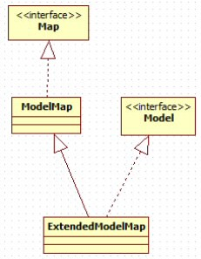
Map 及 Model
Spring MVC 在内部使用了一个 org.springframework.ui.Model 接口存 储模型数据
• 具体步骤
– Spring MVC 在调用方法前会创建一个隐 含的模型对象作为模型数据的存储容器。
– 如果方法的入参为 Map 或 Model 类 型，Spring MVC 会将隐含模型的引用传 递给这些入参。在方法体内，开发者可以 通过这个入参对象访问到模型中的所有数 据，也可以向模型中添加新的属性数据

Slide 20
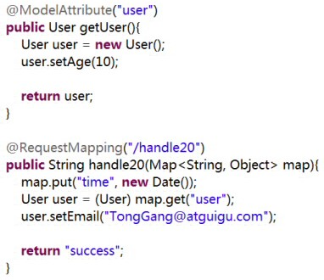
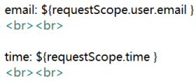
Map 及 Model 示例

Slide 21
@SessionAttributes
• 若希望在多个请求之间共用某个模型属性数据，则可以在 控制器类上标注一个 @SessionAttributes, Spring MVC 将在模型中对应的属性暂存到 HttpSession 中。
@SessionAttributes 除了可以通过属性名指定需要放到会 话中的属性外，还可以通过模型属性的对象类型指定哪些 模型属性需要放到会话中
@SessionAttributes(types=User.class) 会将隐含模型中所有类型
为 User.class 的属性添加到会话中。
@SessionAttributes(value={“user1”, “user2”})
@SessionAttributes(types={User.class, Dept.class})
@SessionAttributes(value={“user1”, “user2”}, types={Dept.class})

Slide 22
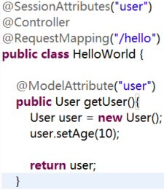
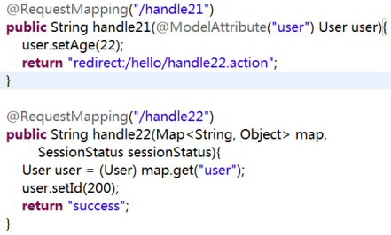
@SessionAttributes 示例

Slide 23
@ModelAttribute
在方法定义上使用 @ModelAttribute 注解：Spring MVC
在调用目标处理方法前，会先逐个调用在方法级上标注了
@ModelAttribute 的方法。
在方法的入参前使用 @ModelAttribute 注解：
– 可以从隐含对象中获取隐含的模型数据中获取对象，再将请求参数
绑定到对象中，再传入入参
– 将方法入参对象添加到模型中

Slide 24
视图和视图解析器
• 请求处理方法执行完成后，最终返回一个 ModelAndView 对象。对于那些返回 String，View 或 ModeMap 等类型的 处理方法，Spring MVC 也会在内部将它们装配成一个 ModelAndView 对象，它包含了逻辑名和模型对象的视图
Spring MVC 借助视图解析器（ViewResolver）得到最终 的视图对象（View），最终的视图可以是 JSP ，也可能是 Excel、JFreeChart 等各种表现形式的视图
• 对于最终究竟采取何种视图对象对模型数据进行渲染，处 理器并不关心，处理器工作重点聚焦在生产模型数据的工 作上，从而实现 MVC 的充分解耦

Slide 25
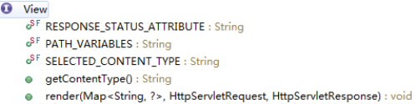
视图
视图的作用是渲染模型数据，将模型里的数据以某种形式呈现给客户。
为了实现视图模型和具体实现技术的解耦，Spring 在org.springframework.web.servlet 包中定义了一个高度抽象的 View 接口：
视图对象由视图解析器负责实例化。由于视图是无状态的，所以他们不会有线程安全的问题

Slide 26
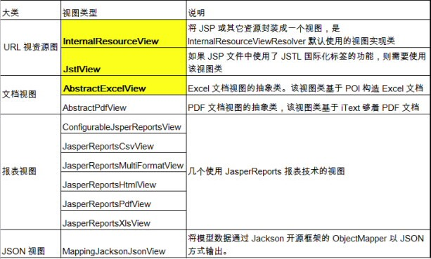
常用的视图实现类

Slide 27

视图解析器
• SpringMVC 为逻辑视图名的解析提供了不同的策略，可 以在 Spring WEB 上下文中配置一种或多种解析策略，并 指定他们之间的先后顺序。每一种映射策略对应一个具体 的视图解析器实现类。
• 视图解析器的作用比较单一：将逻辑视图解析为一个具体 的视图对象。
• 所有的视图解析器都必须实现 ViewResolver 接口：

Slide 28
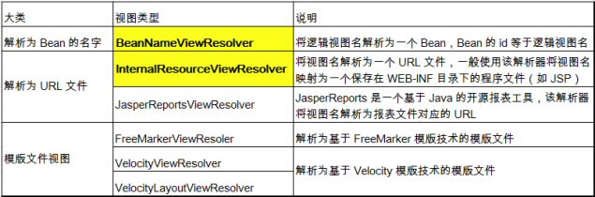
常用的视图解析器实现类
• 程序员可以选择一种视图解析器或混用多种视图解析器
• 每个视图解析器都实现了 Ordered 接口并开放出一个 order 属性，可 以通过 order 属性指定解析器的优先顺序，order 越小优先级越高。
• SpringMVC 会按视图解析器顺序的优先顺序对逻辑视图名进行解 析，直到解析成功并返回视图对象，否则将抛出 ServletException 异 常

Slide 29

InternalResourceViewResolver
• JSP 是最常见的视图技术，可以使用
InternalResourceViewResolver 作为视图解析器：
/WEB-INF/pages/user/createSucess.jsp

Slide 30

InternalResourceViewResolver
• 若项目中使用了 JSTL，则 SpringMVC 会自动把视图由
InternalResourceView 转为 JstlView
• 若使用 JSTL 的 fmt 标签则需要在 SpringMVC 的配置文件中配置国际 化资源文件
• 若希望直接响应通过 SpringMVC 渲染的页面，可以使用 mvc:view- controller 标签实现

Slide 31
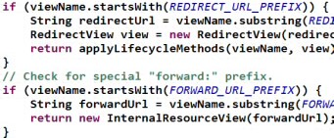
关于重定向
• 一般情况下，控制器方法返回字符串类型的值会被当成逻 辑视图名处理
如果返回的字符串中带 forward: 或 redirect: 前缀 时，SpringMVC 会对他们进行特殊处理：将 forward: 和 redirect: 当成指示符，其后的字符串作为 URL 来处理
redirect:success.jsp：会完成一个到 success.jsp 的重定向的操作
forward:success.jsp：会完成一个到 success.jsp 的转发操作

Slide 32
提示消息的国际化
• 每个属性在数据绑定和数据校验发生错误时，都会生成一 个对应的 FieldError 对象。
• 当一个属性校验失败后，校验框架会为该属性生成 4 个消 息代码，这些代码以校验注解类名为前缀，结合 modleAttribute、属性名及属性类型名生成多个对应的消 息代码：例如 User 类中的 password 属性标准了一个 @Pattern 注 解，当该属性值不满足 @Pattern 所定义的规则时, 就会产生以下 4 个错误代码：
Pattern.user.password
Pattern.password
Pattern.java.lang.String
Pattern
当使用 Spring MVC 标签显示错误消息时， Spring MVC 会查看 WEB 上下文是否装配了对应的国际化消息，如果没有，则显示默认 的错误消息，否则使用国际化消息。

Slide 33

提示消息的国际化
• 若数据类型转换或数据格式转换时发生错误，或该有的参 数不存在，或调用处理方法时发生错误，都会在隐含模型 中创建错误消息。其错误代码前缀说明如下：
required：必要的参数不存在。如 @RequiredParam(“param1”)
标注了一个入参，但是该参数不存在
– typeMismatch：在数据绑定时，发生数据类型不匹配的问题
methodInvocation：Spring MVC 在调用处理方法时发生了错误
• 注册国际化资源文件

Slide 34

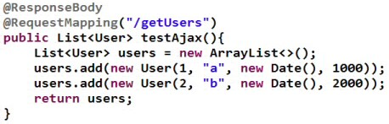
处理 JSON
• 1. 加入 jar 包：
• 2. 编写目标方法，使其返回 JSON 对应的对象或集合
3. 在方法上添加 @ResponseBody 注解

Slide 35
HttpMessageConverter<T>
HttpMessageConverter<T> 是 Spring3.0 新添加的一个接 口，负责将请求信息转换为一个对象（类型为 T），将对象（ 类型为 T）输出为响应信息
HttpMessageConverter<T>接口定义的方法：
Boolean canRead(Class<?> clazz,MediaType mediaType): 指定转换器 可以读取的对象类型，即转换器是否可将请求信息转换为 clazz 类型的对 象，同时指定支持 MIME 类型(text/html,applaiction/json等)
Boolean canWrite(Class<?> clazz,MediaType mediaType):指定转换器 是否可将 clazz 类型的对象写到响应流中，响应流支持的媒体类型 在MediaType 中定义。
LIst<MediaType> getSupportMediaTypes()：该转换器支持的媒体类
型。
T read(Class<? extends T> clazz,HttpInputMessage inputMessage)： 将请求信息流转换为 T 类型的对象。
void write(T t,MediaType contnetType,HttpOutputMessgae outputMessage):将T类型的对象写到响应流中，同时指定相应的媒体类 型为 contentType。

Slide 36
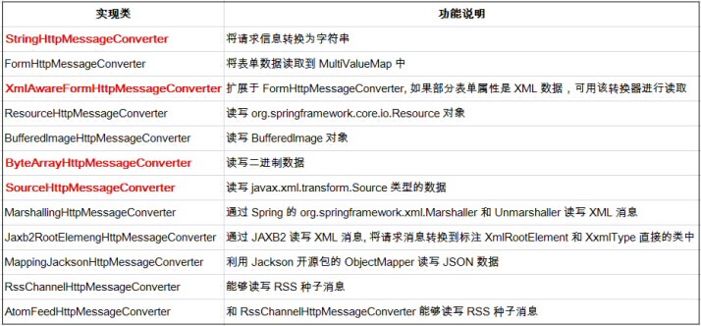
HttpMessageConverter<T> 的实现类

Slide 37
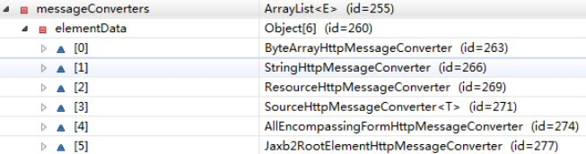
HttpMessageConverter<T>
DispatcherServlet 默认装配 RequestMappingHandlerAdapter ，而 RequestMappingHandlerAdapter 默认装配如下 HttpMessageConverter：

Slide 38
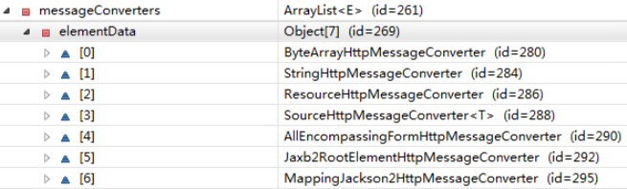
HttpMessageConverter<T>
加入 jackson jar 包后， RequestMappingHandlerAdapter
装配的 HttpMessageConverter 如下：

Slide 39
使用 HttpMessageConverter<T>
使用 HttpMessageConverter<T> 将请求信息转化并绑定到处理方法的入 参中或将响应结果转为对应类型的响应信息，Spring 提供了两种途径：
使用 @RequestBody / @ResponseBody 对处理方法进行标注
使用 HttpEntity<T> / ResponseEntity<T> 作为处理方法的入参或返回值
当控制器处理方法使用到 @RequestBody/@ResponseBody 或 HttpEntity<T>/ResponseEntity<T> 时, Spring 首先根据请求头或响应头的 Accept 属性选择匹配的 HttpMessageConverter, 进而根据参数类型或 泛型类型的过滤得到匹配的 HttpMessageConverter, 若找不到可用的 HttpMessageConverter 将报错
@RequestBody 和 @ResponseBody 不需要成对出现

Slide 40
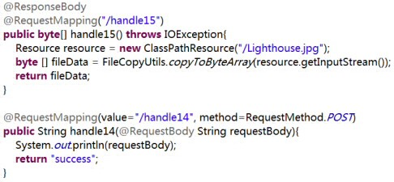
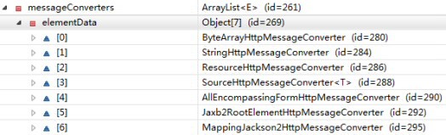
@RequestBody、@ResponseBody 示例

Slide 41
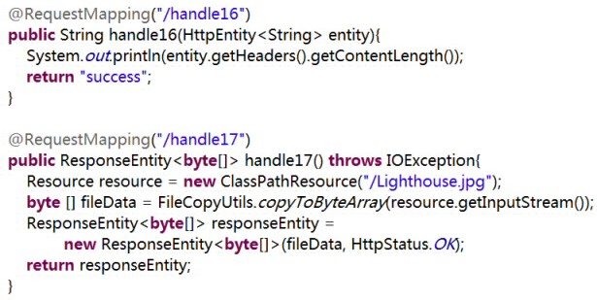
HttpEntity、ResponseEntity 示例

Slide 42
国际化概述
默认情况下，SpringMVC 根据 Accept-Language 参数 判断客户端的本地化类型。
• 当接受到请求时，SpringMVC 会在上下文中查找一个本 地化解析器（LocalResolver），找到后使用它获取请求 所对应的本地化类型信息。
• SpringMVC 还允许装配一个动态更改本地化类型的拦截 器，这样通过指定一个请求参数就可以控制单个请求的本 地化类型。

Slide 43
SessionLocaleResolver & LocaleChangeInterceptor 工作原理
获取 name=locale
把第一步的 locale 请求
获取 LocaleResolver
的请求参数
参数解析为 Locale 对象
对象
LocaleChangeInterceptor
从 Session 中获取
把 Locale 对象设置为
Locale 对象
Session 的属性
SessionLocaleResolver
使用该 Locale 对象
应用程序

Slide 44

本地化解析器和本地化拦截器
AcceptHeaderLocaleResolver：根据 HTTP 请求头的 Accept-Language 参数确定本地化类型，如果没有显式定义 本地化解析器， SpringMVC 使用该解析器。
CookieLocaleResolver：根据指定的 Cookie 值确定本地化类
型
SessionLocaleResolver：根据 Session 中特定的属性确定本 地化类型
LocaleChangeInterceptor：从请求参数中获取本次请求对应
的本地化类型。

Slide 45
文件上传
• Spring MVC 为文件上传提供了直接的支持，这种支持是通 过即插即用的 MultipartResolver 实现的。Spring 用 Jakarta Commons FileUpload 技术实现了一个 MultipartResolver 实现类：CommonsMultipartResovler
Spring MVC 上下文中默认没有装配 MultipartResovler，因 此默认情况下不能处理文件的上传工作，如果想使用 Spring 的文件上传功能，需现在上下文中配置 MultipartResolver

Slide 46
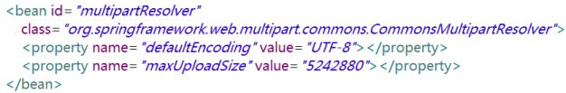
配置 MultipartResolver
defaultEncoding: 必须和用户 JSP 的 pageEncoding 属性 一致，以便正确解析表单的内容
为了让 CommonsMultipartResovler 正确工作，必须先 将 Jakarta Commons FileUpload 及 Jakarta Commons io 的类包添加到类路径下。

Slide 47
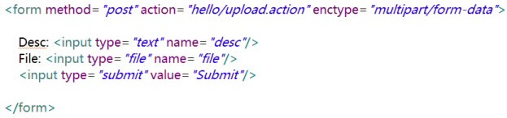
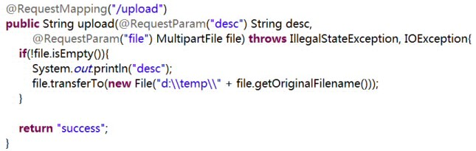
文件上传示例

Slide 48
自定义拦截器
• Spring MVC也可以使用拦截器对请求进行拦截处理，用户 可以自定义拦截器来实现特定的功能，自定义的拦截器必 须实现HandlerInterceptor接口
– preHandle()：这个方法在业务处理器处理请求之前被调用，在该 方法中对用户请求 request 进行处理。如果程序员决定该拦截器对 请求进行拦截处理后还要调用其他的拦截器，或者是业务处理器去 进行处理，则返回true；如果程序员决定不需要再调用其他的组件 去处理请求，则返回false。
– postHandle()：这个方法在业务处理器处理完请求后，但 是DispatcherServlet 向客户端返回响应前被调用，在该方法中对 用户请求request进行处理。
– afterCompletion()：这个方法在 DispatcherServlet 完全处理完请 求后被调用，可以在该方法中进行一些资源清理的操作。

Slide 49
拦截器方法执行顺序
FirstInterceptor#preHandle
HandlerAdapter#handle
FirstInterceptor#postHandle
DispatcherServlet#render
FirstInterceptor#afterCompletion

Slide 50
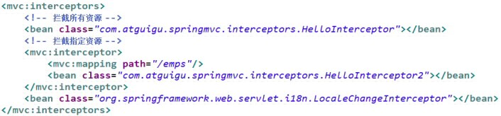
配置自定义拦截器

Slide 51
FirstInterceptor#preHandle
SecondInterceptor#preHandle
HandlerAdapter#handle
FirstInterceptor#postHandle
SecondInterceptor#postHandle
DispatcherServlet#render
FirstInterceptor#afterCompletion
SecondInterceptor#afterCompletion

Slide 52
return false
FirstInterceptor#preHandle
SecondInterceptor#preHandle
HandlerAdapter#handle
FirstInterceptor#postHandle
SecondInterceptor#postHandle
DispatcherServlet#render
FirstInterceptor#afterCompletion
SecondInterceptor#afterCompletion

Slide 53
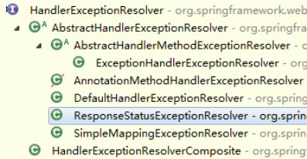
异常处理
Spring MVC 通过 HandlerExceptionResolver 处理程序 的异常，包括 Handler 映射、数据绑定以及目标方法执行 时发生的异常。
SpringMVC 提供的 HandlerExceptionResolver 的实现类





Slide 54


HandlerExceptionResolver
DispatcherServlet 默认装配的 HandlerExceptionResolver ：
– 没有使用 <mvc:annotation-driven/> 配置：
– 使用了 <mvc:annotation-driven/> 配置：

Slide 55
ExceptionHandlerExceptionResolver
主要处理 Handler 中用 @ExceptionHandler 注解定义的 方法。
• @ExceptionHandler 注解定义的方法优先级问题：例如发 生的是NullPointerException，但是声明的异常有 RuntimeException 和 Exception，此候会根据异常的最近 继承关系找到继承深度最浅的那个 @ExceptionHandler 注解方法，即标记了 RuntimeException 的方法
ExceptionHandlerMethodResolver 内部若找不 到@ExceptionHandler 注解的话，会找
@ControllerAdvice 中的@ExceptionHandler 注解方法

Slide 56
ResponseStatusExceptionResolver
• 在异常及异常父类中找到 @ResponseStatus 注解，然 后使用这个注解的属性进行处理。
定义一个 @ResponseStatus 注解修饰的异常类
• 若在处理器方法中抛出了上述异常： 若ExceptionHandlerExceptionResolver 不解析述异常。由于 触发的异常 UnauthorizedException 带有@ResponseStatus 注解。因此会被ResponseStatusExceptionResolver 解析 到。最后响应HttpStatus.UNAUTHORIZED 代码给客户 端。HttpStatus.UNAUTHORIZED 代表响应码401，无权限。 关于其他的响应码请参考 HttpStatus 枚举类型源码。

Slide 57
DefaultHandlerExceptionResolver
• 对一些特殊的异常进行处理，比 如NoSuchRequestHandlingMethodException、HttpReques tMethodNotSupportedException、HttpMediaTypeNotSuppo rtedException、HttpMediaTypeNotAcceptableException 等。

Slide 58
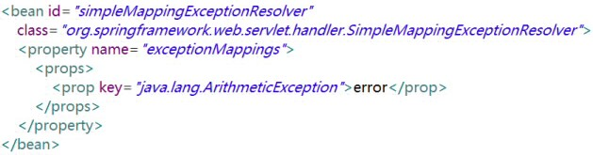
SimpleMappingExceptionResolver
• 如果希望对所有异常进行统一处理，可以使用 SimpleMappingExceptionResolver，它将异常类名映射为 视图名，即发生异常时使用对应的视图报告异常

Slide 59
请求
springDispatcherServlet
由 HandlerMapping 获取
的 url-pattern
HandlerExecutionChain 对象
存在
SpringMVC 中
获取 HandlerAdapter对象
存在对应的映射？
不存在
目标资源
调用拦截器的 PreHandle 方法
是否配置
有配置
<mvc:default-servlet- handler/>
调用目标 Handler 的目标方法得到
木有
404 页面
ModelAndView 对象
控制台：No mapping found for HTTP request with URI [/xx/xx] in
DispatcherServlet
是否存在异常
调用拦截器的 postHandle方法
不存在
存在
由 HandlerExceptionResolver
由 ViewResolver 组件根据
组件处理异常，得到新的
ModelAndView 对象得到实际的 View
ModelAndView 对象
调用拦截器的 afterCompletion方法
渲染视图

Slide 60
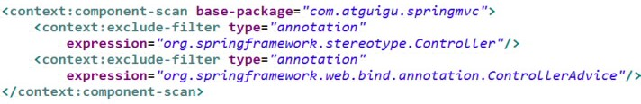
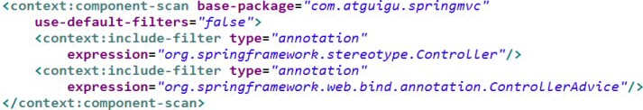
Bean 被创建两次 ？
Spring 的 IOC 容器不应该扫描 SpringMVC 中的 bean, 对应的
SpringMVC 的 IOC 容器不应该扫描 Spring 中的 bean

Slide 61
在 Spring MVC 配置文件中引用业务层的 Bean
• 多个 Spring IOC 容器之间可以设置为父子关系， 以实现良好的解耦。
Spring MVC WEB 层容器可作为 “业务层” Spring 容器的子容器：即 WEB 层容器可以引用业务层 容器的 Bean，而业务层容器却访问不到 WEB 层 容器的 Bean

Slide 62
CustomerAction
CustomerService
spring-mvc.xml
beans.xml

